Slide 1
项目三：基本图形画法及技巧

Slide 2
图形绘制完毕后，经常要进行复审，以找出疏漏或根据变化来修改图形，这就是图形的编辑与修改。AutoCAD 2014提供了丰富的图形编辑修改功能，最大限度地满足了工程技术上的指标要求。这些编辑命令配合绘图命令的使用可以进一步完成复杂图形对象的绘制工作，并可使用户合理安排和组织图形，保证作图准确，减少重复，提高设计和绘图的效率。
本章主要讲述复制类命令、改变位置类命令、改变集合特性命令与对象编辑命令等。

Slide 3
5.1 选择对象
选择对象是编辑对象的前提。AutoCAD提供了多种对象选择方法，如单击选择方法、用选择窗口选择对象、用选择线选择对象和用对话框选择对象等。
AutoCAD可以把选择的多个对象组成整体，如选择集和对象组，进行整体编辑与修改。
AutoCAD提供了以下两种效果相同的途径编辑图形，如下所示。
（1）先执行编辑命令，然后选择要编辑的对象。
（2）先选择要编辑的对象，然后执行编辑命令。

Slide 4
5.1.1 构造选择集
选择集可以仅由一个图形对象构成，也可以是一个复杂的对象组，如位于某一特定层上具有某种特定颜色的一组对象。选择集的构造可以在调用编辑命令之前或之后完成。
AutoCAD提供以下几种方法构造选择集。
先选择一个编辑命令，然后选择对象，按回车键结束操作。
使用SELECT命令。
用点取工具选择对象，然后调用编辑命令。
定义对象组。
无论使用哪种方法，AutoCAD都将提示用户选择对象，并且光标的形状由十字光标变为拾取框。

Slide 5
下面结合SELECT命令说明选择对象的方法。
SELECT命令可以单独使用，即在命令行键入SELECT后按回车键，也可以在执行其他编辑命令时被自动调用。此时，屏幕会出现如下提示。
选择对象：
等待用户以某种方式选择对象作为回答。AutoCAD提供多种选择方式，可以键入“？”查看这些选择方式。选择该选项后，出现如下提示。
需要点或窗口(W)/上一个(L)/窗交(C)/框选(BOX)/全部(ALL)/栏选(F)/圈围(WP)/圈交(CP)/编组(G)/添加(A)/删除(R)/多个(M)/上一个(P)/放弃(U)/自动(AU)/单选(SI)/子对象(SU)/对象(O)
选择对象：

Slide 6
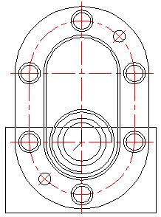
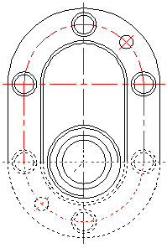
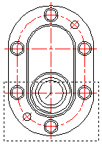
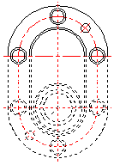
上面各选项的含义如下。
（1）点
（2）窗口(W)
（3）上一个(L)
（4）窗交(C)
（5）框（BOX）
（6）全部（ALL）
（7）栏选（F）
（8）圈围(WP)
（9）圈交(CP)
下部方框为选择框 选择后的图形
图5-1 “窗口”对象选择方式
下部虚线框为选择框 选择后的图形
图5-2 “窗交”对象选择方式

Slide 7
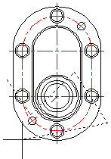
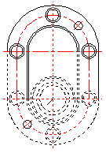
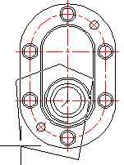
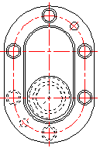
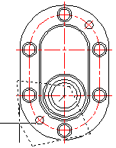
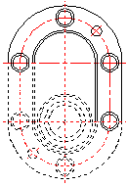
虚线为选择栏 选择后的图形
十字线所拉出
多边形为选择框
选择后的图形
图5-3 “栏选”对象选择方式
图5-4 “圈围”对象选择方式
十字线所拉出
多边形为选择框
选择后的图形
图5-5 “圈交”对象选择方式

Slide 8
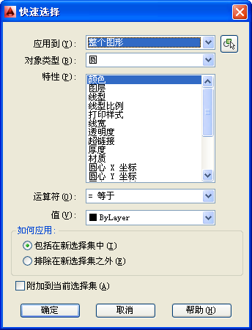
5.1.2 快速选择
有时用户需要选择具有某些共同属性的对象来构造选择集，如选择具有相同颜色、线型或线宽的对象。用户可以使用前面介绍的方法选择这些对象，但如果要选择的对象数量较多且分布在较复杂的图形中，会导致很大的工作量。AutoCAD 2014提供了QSELECT命令来解决这个问题。调用QSELECT命令后，打开“快速选择”对话框，利用该对话框可以根据用户指定的过滤标准快速创建选择集。“快速选择”对话框如图5-6所示。
图5-6 “快速选择”
对话框

Slide 9
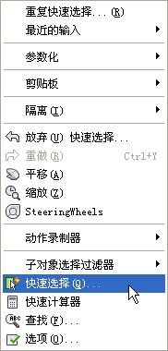
1．执行方式
命令行：QSELECT
菜单：工具→快速选择
右键快捷菜单：快速选择，如图5-7所示
2．操作格式
执行上述命令后，系统打开如图5-6所示的“快速选择”对话框。在该对话框中可以选择符合条件的对象或对象组。
图5-7 “快速选择”右键菜单

Slide 10
5.1.3 实例—选择指定对象
删除图5-8中所有直径小于8mm的圆。
操作步骤
1．打开“快速选择”对话框。
2．在“应用到”下拉列表框中选择“整个图形”。
3．在“对象类型”下拉列表框中选择“圆”。
4．在“特性”列表框中选择“直径”。
5．在“运算符”下拉列表框中选择“小于”。
6．在“值”输入框中输入8。
7．在“如何应用”选项组中选择“排除在新选择集之外”，如图5-9所示。
8．单击“确定”按钮，结果如图5-10所示。可以看出几个直径小于8mm的圆没有被选中。

Slide 11
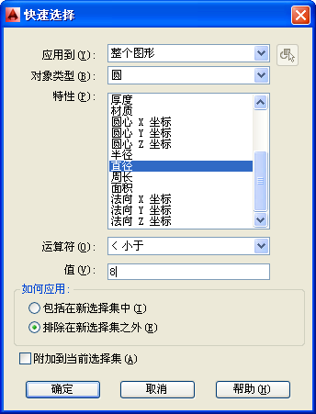
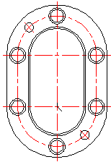
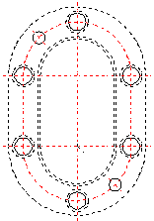
图5-8 原图
图5-10 结果图
图5-9 快速选择设置

Slide 12
5.2 删除及恢复类命令
这一类命令主要用于删除图形的某部分或对已被删除的部分进行恢复，包括删除、恢复、重做和清除等命令。
5.2.1 删除命令
如果所绘制的图形不符合要求或不小心错绘了图形，可以使用删除命令ERASE把它删除。
1．执行方式
命令行：ERASE
菜单：修改→删除
快捷菜单：选择要删除的对象，在绘图区域用鼠标右键单击，从打开的快捷菜单上选择“删除”
工具栏：修改→删除

Slide 13
2．操作格式
可以先选择对象后调用删除命令，也可以先调用删除命令后再选择对象。选择对象时可以使用前面介绍的对象选择的各种方法。当选择多个对象时，多个对象都可被删除；若选择的对象属于某个对象组，则该对象组的所有对象都将被删除。

Slide 14
5.2.2 恢复命令
若不小心误删除了图形，可以使用恢复命令OOPS恢复误删除的对象。
1．执行方式
命令行：OOPS或U
工具栏：标准工具栏→放弃
快捷键：Ctrl+Z
2．操作格式
在命令窗口的提示行上输入OOPS后按回车键执行命令。

Slide 15
5.2.3 清除命令
此命令与删除命令功能完全相同。
1．执行方式
菜单：编辑→删除
快捷键：Delect
2．操作格式
用菜单或快捷键输入上述命令后，系统提示如下。
选择对象：（选择要清除的对象，按回车键执行清除命令）

Slide 16
5.4.5 圆角命令
圆角是指用指定的半径决定的一段平滑的圆弧所连接的两个对象。AutoCAD 2014规定可以圆滑连接一对直线段、非圆弧的多义线段、样条曲线、双向无限长线、射线、圆、圆弧和椭圆。任何时刻都可以圆滑连接多义线的每个节点。
1．执行方式
命令行：FILLET
菜单：修改→圆角
工具栏：修改→圆角

Slide 17
2．操作格式
命令：FILLET
当前设置：模式 = 修剪，半径 = 0.0000
选择第一个对象或[放弃(U)/多段线(P)/半径(R)/修剪(T)/多个(M)]：（选择第一个对象或别别的选项）
选择第二个对象，或按住Shift键选择对象以应用角点或[半径(R)]：（选择第二个对象）

Slide 18
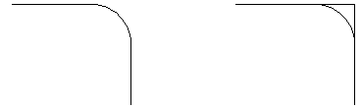
3．选项说明
（1）多段线（P）：在一条二维多段线的两段直线段的节点处插入圆滑的弧。选择多段线后系统会根据指定的圆弧的半径把多段线各顶点用圆滑的弧连接起来。
（2）修剪（T）：决定在圆滑连接两条边时，是否修剪这两条边，如图5-54所示。
（3）多个（M）：同时对多个对象进行圆角编辑，而不必重新起用命令。
（4）快速创建零距离倒角或零半径圆角：按住Shift键并选择两条直线，可以快速创建零距离倒角或零半径圆角。
修剪方式 不修剪方式
图5-54 圆角连接

Slide 19
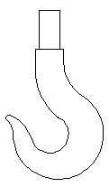
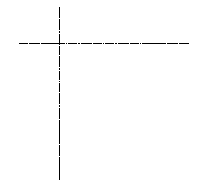
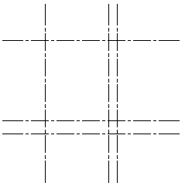
5.4.6 实例—吊钩
绘制如图5-55所示的吊钩
操作步骤
1．设置图层。选择菜单栏中的“格式”→“图层”命令，新建两个图层：轮廓线层，线宽属性为0.3mm，其余属性默认；辅助线层，颜色设为红色，线型加载为“CENTER”，其余属性默认。
2．绘制定位辅助线。将“辅助线”层设置为当前层。单击“绘图”工具栏中的“直线”按钮 ，绘制两条垂直辅助线，结果如图5-56所示。
图5-55 吊钩
图5-56 绘制定位直线
图5-57 偏移处理

Slide 20
3．偏移处理。单击“修改”工具栏中的“偏移”按钮 ，将竖直直线分别向右偏移142mm，160mm，将水平直线分别向下偏移180mm，210mm，结果如图5-57所示。
4．将“轮廓线”层设置为当前层。单击“绘图”工具栏中的“圆”按钮 ，以图5-58的中点1为圆心，绘制半径为120mm的圆。
重复上述命令，绘制半径为40mm的同心圆，再以点2为圆心绘制半径为96mm的圆，以点3为圆心绘制半径为80mm的圆，以点4为圆心绘制半径为42mm的圆，结果如图5-58所示。

Slide 21
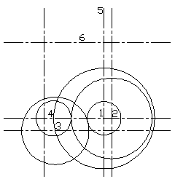
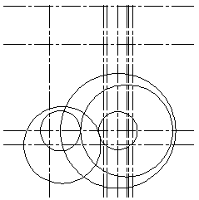
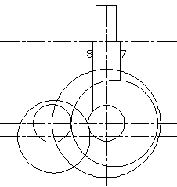
5．偏移处理。单击“修改”工具栏中的“偏移”按钮 ，将线段5分别向两侧偏移22.5mm和30mm，将线段6向上偏移80mm，结果如图5-59所示。
6．修剪处理。单击“修改”工具栏中的“修剪”按钮 ，将图5-59修剪成如图5-60所示。
7．单击“绘图”工具栏中的“圆角”按钮 ，进行圆角处理。
图5-58 绘制圆
图5-59 偏移处理
图5-60 修剪处理

Slide 22
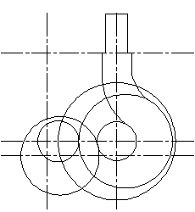
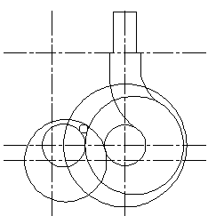
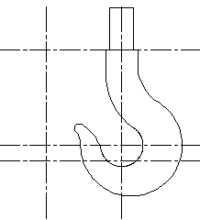
8．单击“绘图”菜单中的“圆”→“相切、相切、相切”命令，分别捕捉半径为42mm、80mm、96mm的三个圆上的切点绘制圆，结果如图5-62所示。
9．修剪处理。单击“修改”工具栏中的“修剪”按钮 ，将多余线段进行修剪，结果如图5-63所示。
10．单击“修改”工具栏中的“删除”按钮 ，删除多余线段,结果如图5-55所示。
图5-61 圆角处理 图5-62 绘制圆 图5-63 修剪处理

Slide 23
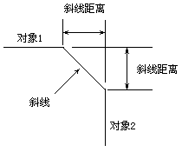
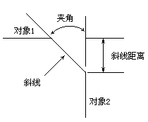
5.4.7 倒角命令
倒角是指用斜线连接两个不平行的线型对象，斜线可以连接直线段、双向无限长线、射线和多义线。
AutoCAD采用两种方法确定连接两个线型对象的斜线：指定斜线距离和指定斜线角度。下面分别介绍这两种方法。
（1）指定斜线距离
（2）指定斜线角度和一个斜距离连接选择的对象
图5-64 斜线距离 图5-65 斜线距离与夹角

Slide 24
1．执行方式
命令行：CHAMFER
菜单：修改→倒角
工具栏：修改→倒角
2．操作格式
命令：CHAMFER↙
(“不修剪”模式) 当前倒角距离1 = 0.0000，距离2 = 0.0000
选择第一条直线或[放弃(U)/多段线(P)/距离(D)/角度(A)/修剪(T)/方式(E)/多个(M)]：(选择第一条直线或别的选项)
选择第二条直线，或按住Shift键选择直线以应用角点或[距离(D)/角度(A)/方法(M)]：（选择第二条直线）

Slide 25
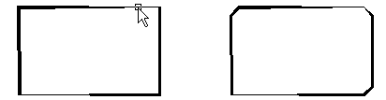
3．选项说明
（1）多段线（P）
（2）距离(D)
（3）角度(A)
（4）修剪(T)
（5）方式(E)
（6）多个(M)
选择多段线 倒斜角结果
图5-66 斜线连接多段线

Slide 26
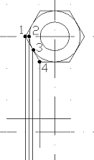
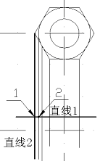

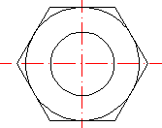
5.4.8 实例—M10螺母
绘制如图5-67所示的M10螺母。
操作步骤
1．单击“图层”工具栏中的“图层特性管理器”按钮 ，创建“CSX”图层、“XSX”图层及“XDHX”图层。其中“CSX”线型为实线，线宽为0.30mm，其余属性默认；“XDHX”线型为“CENTER”，线宽为0.09mm。
图5-67 M10螺母
图5-68 绘制主视图
图5-69 绘制顶面线
图5-70 选择倒角距离

Slide 27
2．将“XDHX”图层设置为当前层，绘制中心线，单击“绘图”工具栏中的“直线”按钮 ，绘制主视图中心线，直线{(100,200), (250,200)}和直线{(−173,100)，(−173,250)}。再利用偏移命令，将水平中心线向下偏移30mm绘制俯视图中心线。
3．将“CSX”图层设置为当前层，绘制螺母主视图
（1）绘制内外圆环（2）绘制正六边形
4．绘制螺母俯视图
（1）绘制竖直参考直线（2）绘制螺母顶面线
（3）倒角处理（4）绘制辅助线（5）绘制圆弧
（6）修剪处理（7）删除辅助线（8）镜像处理
（9）绘制内螺纹线

Slide 28
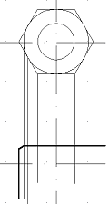
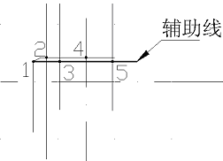
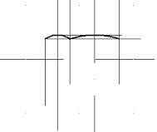
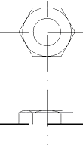
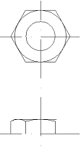
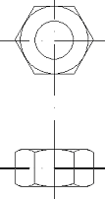
图5-71 倒角处理 图5-72 绘制辅助线 图5-73 绘制圆弧
图5-74 修剪处理 图5-75 删除辅助线 图5-76 镜像处理

